Slide 1
KAVI
Plan more. be more.
Reto final · Ingeniería y Desarrollo de Software
Areli Perdue · Universidad Tecmilenio · Septiembre 2026
Notes:
Bloque 0 — 2 min. Presentación del sistema.

Slide 2
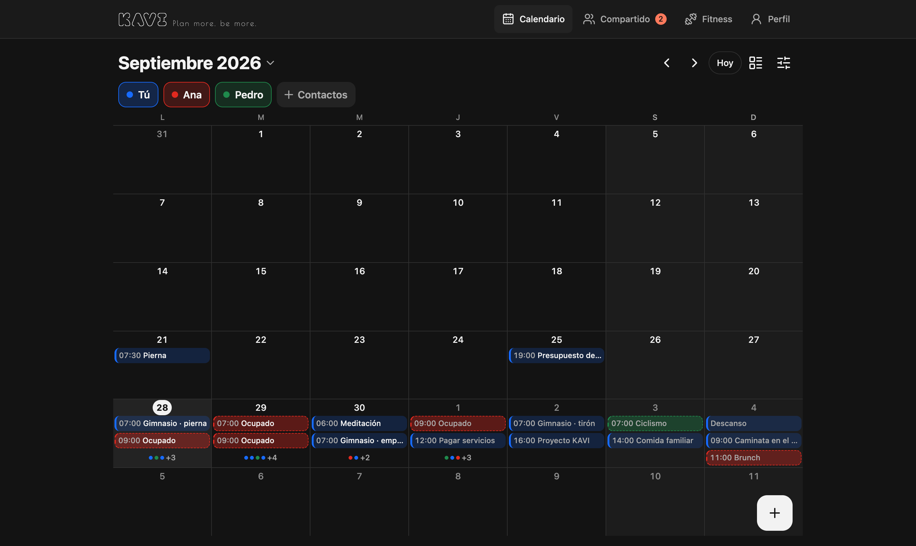
0
Qué es KAVI
Una app de planificación personal donde el calendario es la estrella.
Clasifica tu tiempo
Cada actividad lleva un tema ligado a una de las siete dimensiones del bienestar.
Comparte sin exponerte
Tres niveles: nada, solo disponibilidad, o con detalles.
Registra el gimnasio
Las actividades de gimnasio abren un registro de entrenamientos.
Calendario con dos contactos superpuestos. Cada persona tiene su color; las de Ana dicen «Ocupado» porque comparte solo su disponibilidad.
iOS · Android · Navegador — un solo código
Notes:
La pantalla más representativa: el calendario compartido. Aquí se ve el color por persona y la privacidad por niveles.

Slide 3
1
Módulo desarrollado: cuenta y acceso
Alta por pasos, sesión persistente y recuperación de contraseña.
Autenticación y roles
El problema que apareció al implementarlo
Verificar el código de correo ya abre sesión. Una persona podía quedar dentro de la app sin haber fijado contraseña.
Supabase Auth emite un JWT firmado en cada sesión.
Cada petición lo transporta y PostgreSQL lo valida antes de decidir qué filas devuelve.
Dos roles: administrador y usuario, guardados en la tabla de perfiles.
Se rediseñó como flujo por pasos con un estado de «alta pendiente» que retiene a la persona hasta completarla.
Ocultar el panel de administración NO es el control de acceso
El control real vive en la base de datos: cada tabla lleva políticas de seguridad a nivel de fila desde su creación, y las funciones del panel comprueban el rol antes de devolver nada. Una petición manipulada desde el cliente no obtiene datos. Son 20 migraciones versionadas, cada una con sus políticas.
Notes:
Bloque 1 — 3 min. Módulo, JWT y roles.

Slide 4
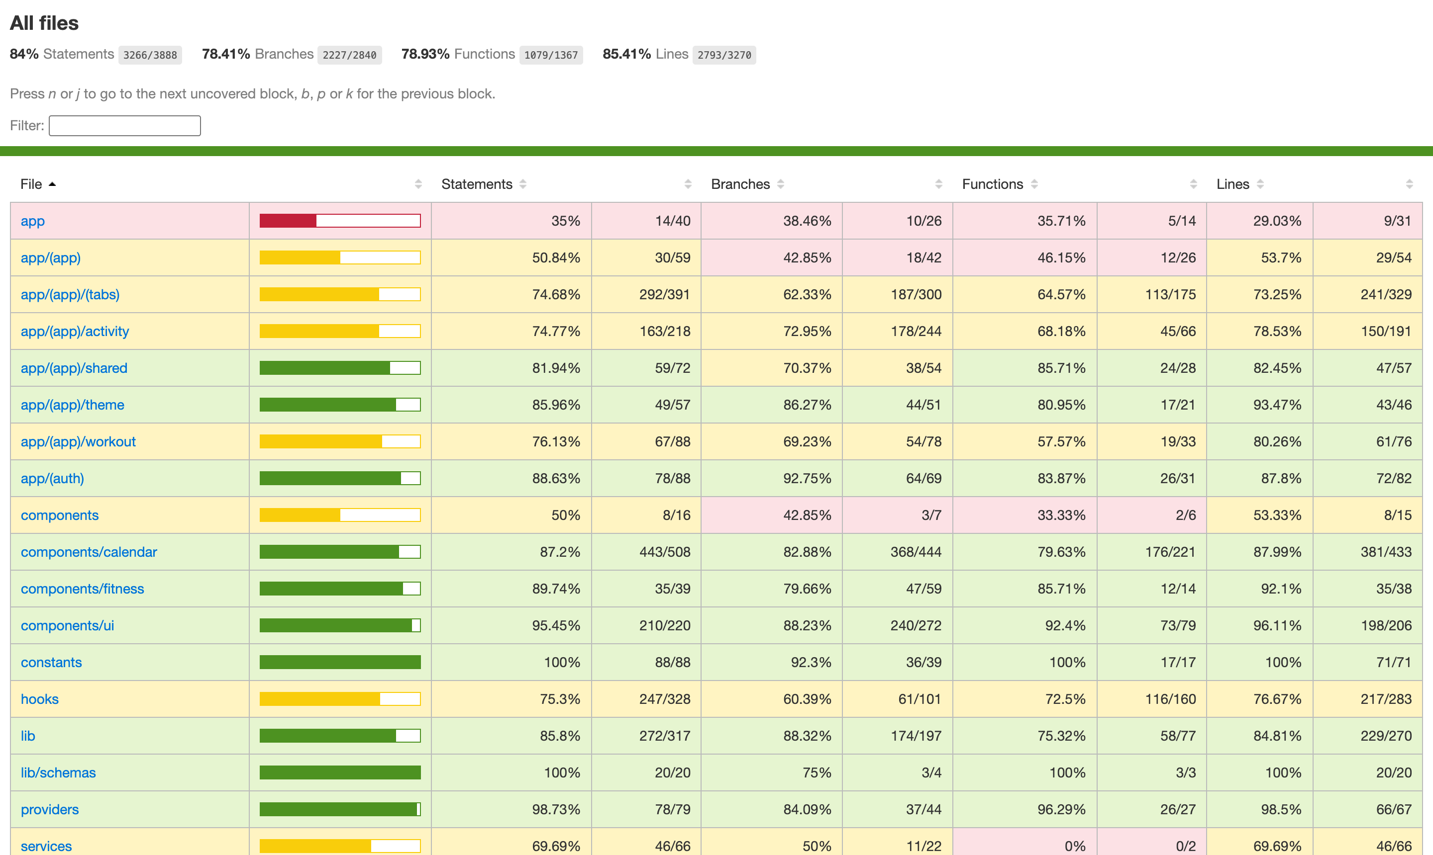
1
Pruebas unitarias: 84 % de cobertura
El requisito era ≥ 80 %. Son 1 564 pruebas en 92 archivos, en 27 segundos.
84.0 %
85.4 %
Sentencias
Líneas
1 564
0
Pruebas
Fallando
Escribirlas destapó dos defectos reales
Dos pantallas se quedaban en blanco si fallaba la red —sin mensaje ni forma de reintentar—, y ciertos errores de red no se reconocían como tales. No eran errores de lógica visibles leyendo el código: eran ausencias. Ambos están corregidos y tienen su propia prueba.
Notes:
Evidencia visual de cobertura. Mostrar el reporte en vivo si da tiempo.

Slide 5
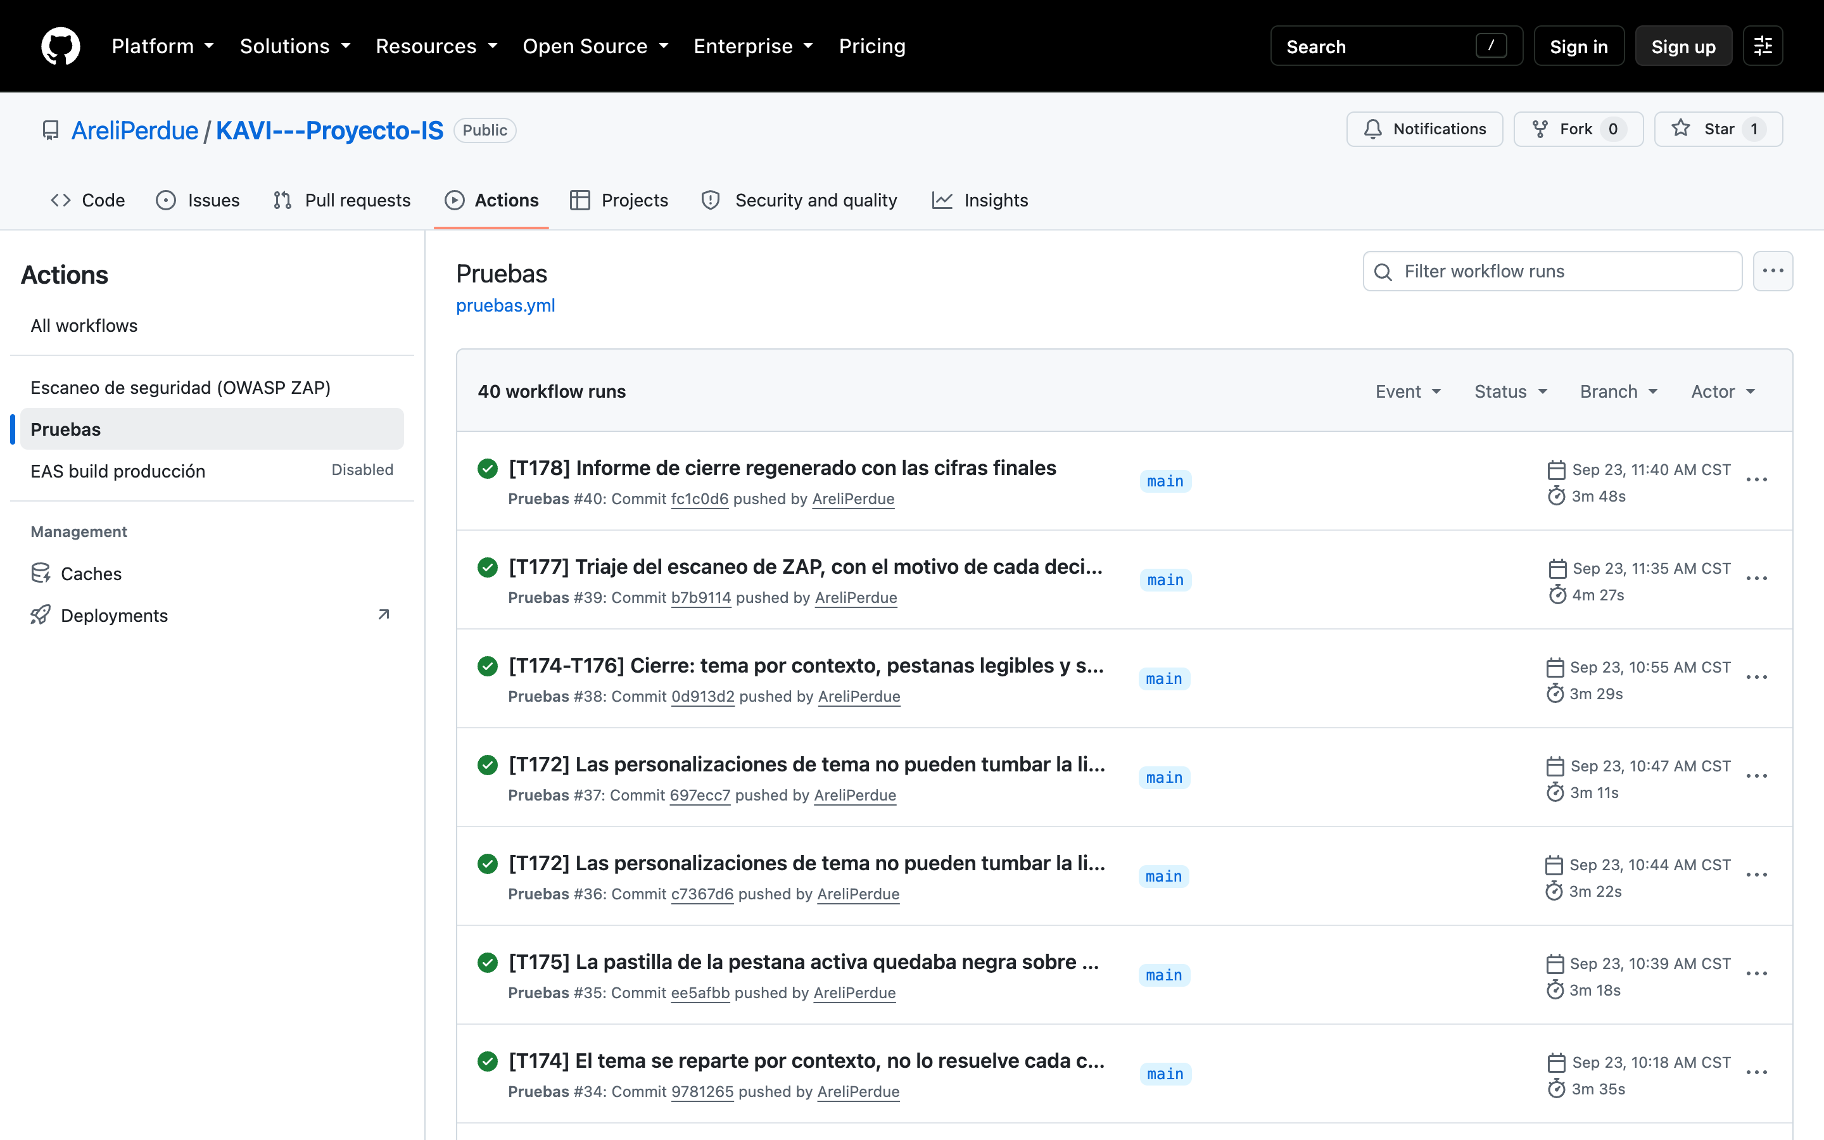
2
Pipeline de integración y entrega
Tres flujos en GitHub Actions. El despliegue web es automático en Vercel.
Pruebas
Build de producción
Escaneo de seguridad
Cada push y cada pull request
A demanda
A demanda
Tipos → 1 564 pruebas → lint → SonarQube
Genera el APK de Android con EAS Build
Análisis pasivo con OWASP ZAP del sitio desplegado
Dos decisiones del pipeline
Tipos, pruebas y lint continúan aunque uno falle: una sola ejecución muestra todos los problemas a la vez.
El resultado se publica en la propia página de la ejecución, sin abrir los registros.
La cobertura tiene un suelo del 80 %: si un cambio la baja, la integración falla.
Notes:
Bloque 2 — 2.5 min. Mostrar Actions en vivo si hay internet.

Slide 6
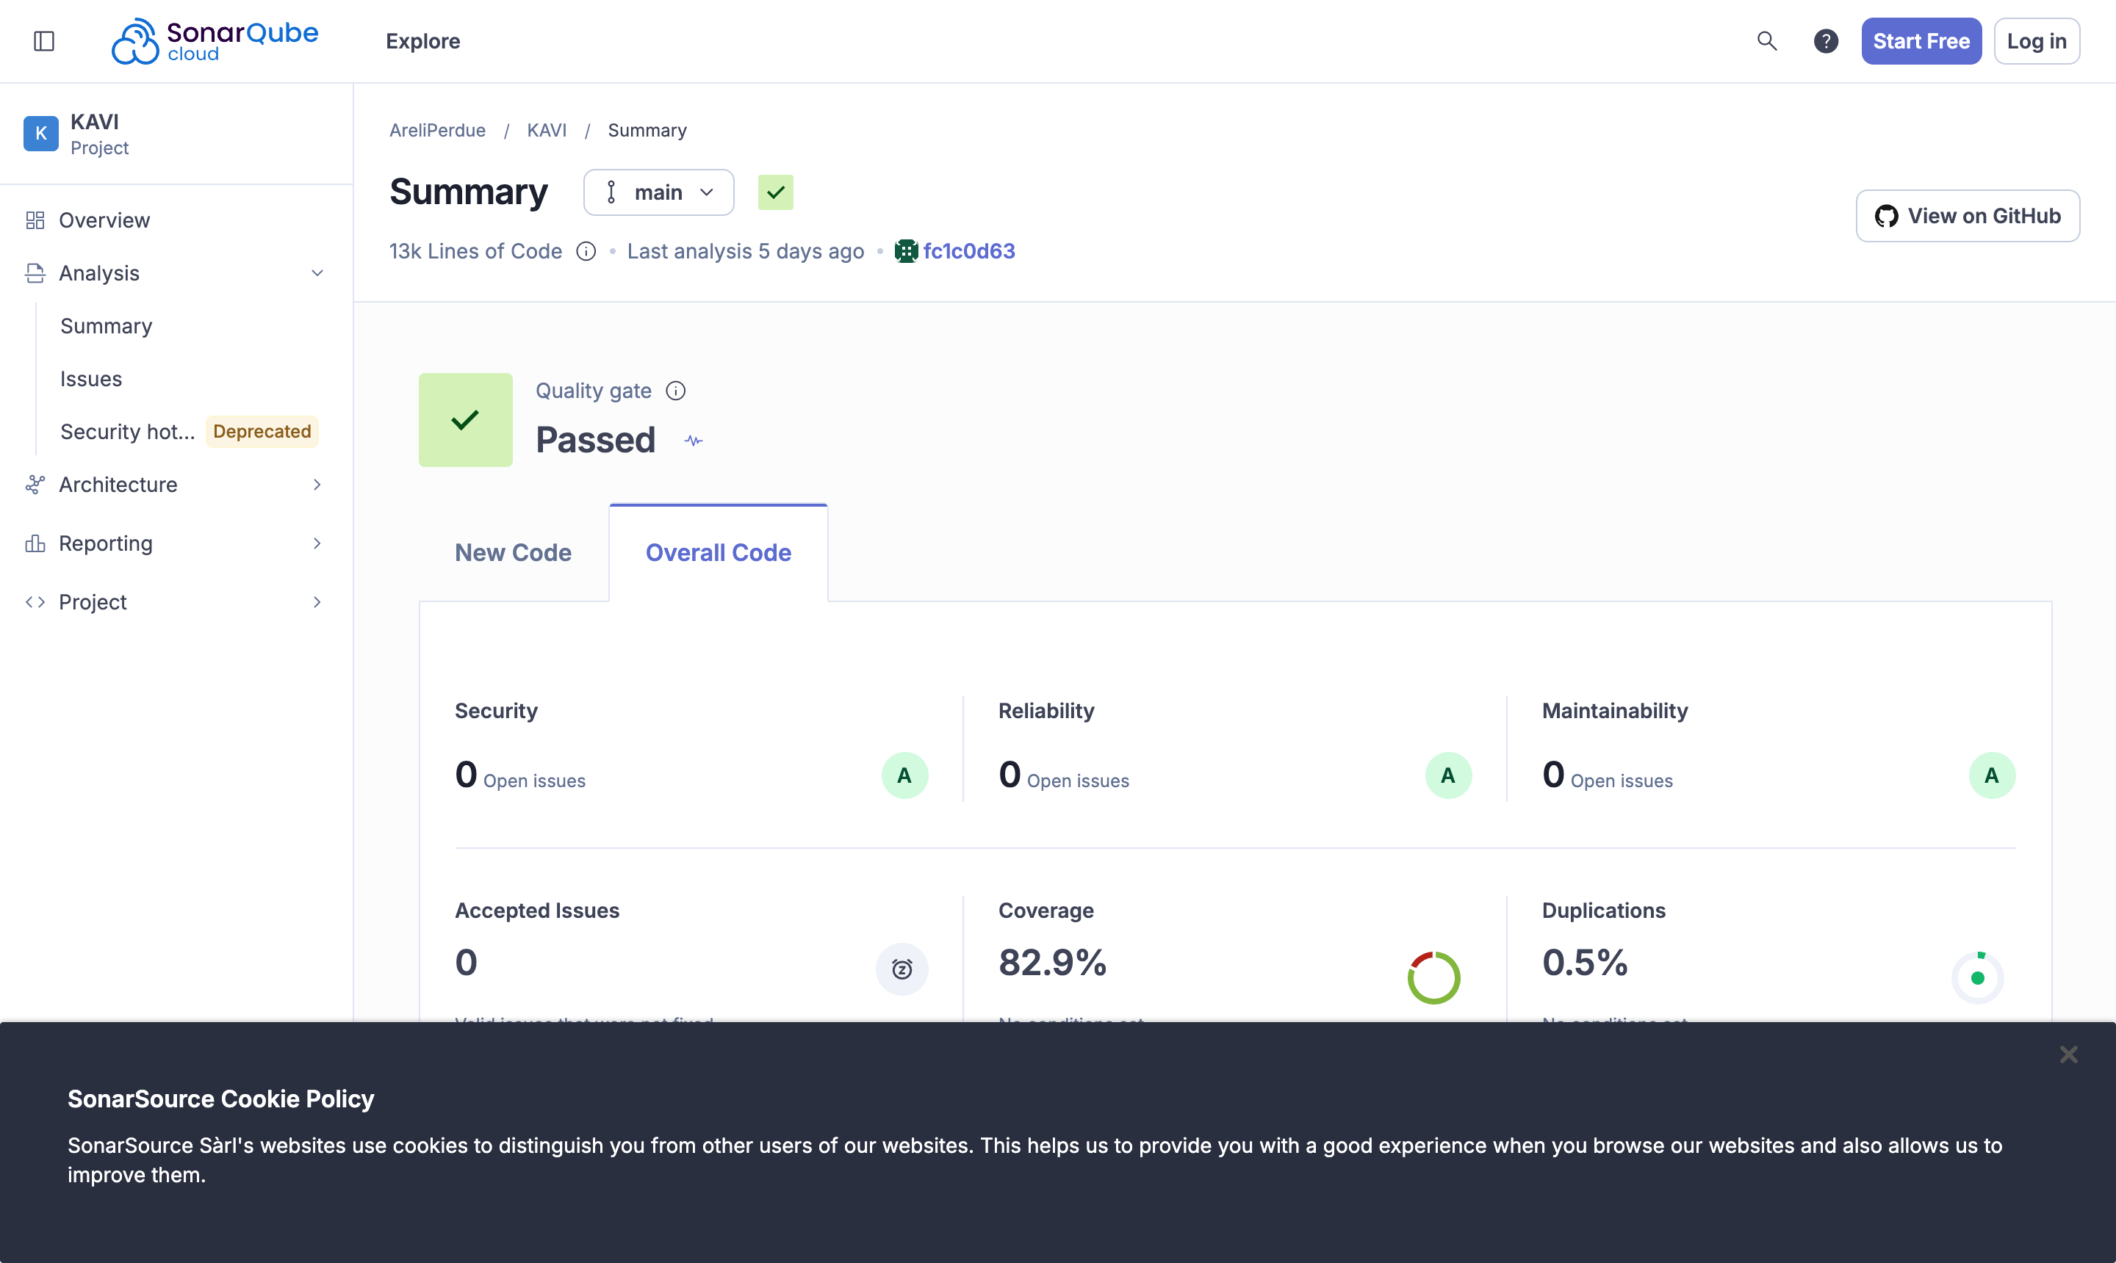
3
Calidad de código: SonarQube
0 min
0
Deuda técnica
Bugs
0
0
Vulnerabilidades
Code smells
0.5 %
A · A · A
Duplicación
Calificaciones
Los ceros no son el punto de partida: el primer análisis devolvió 15 hallazgos, y corregirlos reveló defectos reales —dos ordenaciones sin función de comparación, que con días de la semana no fallaban pero se rompían al ampliar el rango.
Notes:
Bloque 3, primera mitad. Mostrar el dashboard en vivo si hay internet.

Slide 7
3
Seguridad: OWASP ZAP
Se escaneó, se corrigió y se volvió a escanear. Ningún hallazgo de riesgo alto.
18
12
6
0
Antes
Tras corregir
Tras el triaje
De riesgo alto
Qué se corrigió
Sobre XSS e inyección SQL
Los tres de riesgo medio eran cabeceras HTTP ausentes: política de seguridad de contenido, protección anti-clickjacking y origen cruzado demasiado permisivo.
Se cerraron además cuatro de riesgo bajo, todo desde la configuración del despliegue, sin tocar el código.
El escaneo fue pasivo a propósito: el modo activo envía ataques reales y el sitio apunta a la base de producción. Que no aparezca inyección SQL no es resultado de haberla probado.
El argumento es estructural: no se construye SQL por concatenación y todo pasa por políticas a nivel de fila. Frente a XSS, la política de contenido autoriza el único script en línea por su huella criptográfica.
Notes:
Bloque 3, segunda mitad. Es importante ser honesta: pasivo, no activo, y por qué.

Slide 8
3
El hallazgo que se mantiene, a conciencia
CSP: style-src unsafe-inline — riesgo medio
React Native Web inyecta sus hojas de estilo en tiempo de ejecución, y un alojamiento estático no puede emitir un identificador único por petición. Se comprobó retirándolo: la aplicación queda completamente sin estilos. La evidencia gráfica está en el repositorio.
Por qué sigue avisando y no se silencia
El riesgo es acotado: permite estilos inyectados, no ejecución de código. La defensa frente a XSS descansa en la política de scripts, que sí es estricta.
Los seis hallazgos están revisados uno a uno, y cada decisión lleva escrito su motivo junto a la regla que la aplica.
Silenciar un aviso sin dejar constancia del porqué es indistinguible de esconderlo: quien lea el archivo en seis meses no sabría si se estudió o se acalló.
Notes:
Si preguntan por vulnerabilidades, esta es la respuesta larga.

Slide 9
4
Planificado contra ejecutado
147/150
143
9
1
Tareas cerradas
Commits
Fases planificadas
Fase no prevista
Cuatro desviaciones, ninguna fue un simple retraso
Alta por pasos
Notificaciones del sistema
No estaba planificada así. La obligó un agujero funcional real. Coste: un día.
La biblioteca resultó incompatible con el SDK. Se degradó a aviso dentro de la app en vez de bajar el SDK entero.
Recurrencia en el cliente
Fase 7b de rediseño
Se planificó en la base de datos. Distinguir «esta vez» de «toda la serie» era mucho más difícil de razonar ahí.
Surgió de usar la app de verdad. Dos días no previstos.
Notes:
Bloque 4 — 2.5 min. Planificación vs ejecución.

Slide 10
4
Lecciones aprendidas
Una métrica sin verificar es peor que ninguna
El panel reportó 329 bugs y 25.9 % de duplicación durante días. Eran falsos: medía código generado. De haberlos creído, habría «corregido» archivos que nadie escribió.
Medir antes que deducir
El fallo más caro del proyecto —el modo claro a medias en Android— costó tres hipótesis encadenadas. Se resolvió en media hora al instrumentar y leer el valor real: el programa funcionaba y era el sistema operativo quien lo alteraba.
Las pruebas encuentran lo que leer no ve
Los dos defectos que aparecieron no eran errores de lógica: eran ausencias. Nadie detecta leyendo una pantalla que no contempla el fallo de red, porque no hay nada que leer.
Notes:
La segunda lección es la más honesta y la más útil. No la saltes.

Slide 11
5
Plan de mejora continua
Acciones medibles, ordenadas por beneficio contra esfuerzo.
Corto · 1–2 semanas
Medio · 1–3 meses
Largo · 3 meses en adelante
Distribución de iOS: la app está lista, falta la cuenta de desarrollador
Vincular el reporte de pruebas al despliegue
Automatizar las pruebas de las políticas de acceso
Pruebas de extremo a extremo de un recorrido completo
Escaneo activo sobre un entorno de pruebas, no producción
Auditoría automática de dependencias
Sincronización con calendarios externos
Rutinas de gimnasio con progresión de cargas
Medición continua del rendimiento percibido
Del proceso, no del producto: verificar cada artefacto examinándolo; comprobar qué mide cada herramienta antes de actuar sobre sus cifras; instrumentar y medir antes de encadenar hipótesis.
Notes:
Bloque 5 — 2 min.

Slide 12
5
Innovación: el equilibrio como dato
KAVI ya clasifica cada actividad por dimensión del bienestar. Ese dato, acumulado, permite algo que ningún calendario hace hoy: decir en qué estás desequilibrada y proponer cuándo corregirlo.
1
2
3
Detectar
Proponer
Con IA, después
Semanas sin ninguna actividad de una dimensión. Son reglas sobre datos propios: no hace falta aprendizaje automático.
El cálculo de disponibilidad ya existe y ya sabe cruzar agendas. Puede sugerir un hueco concreto, no un consejo genérico.
Un modelo de lenguaje redactaría la sugerencia en lenguaje natural y aprendería qué propuestas se aceptan. La base de reglas se mantiene explicable.
La innovación no es añadir IA: es que el producto ya recoge el dato que la haría útil.
Notes:
Cierre del bloque 5. La última frase es el remate.

Slide 13
KAVI
kavi-proyecto-is.vercel.app
github.com/AreliPerdue/KAVI---Proyecto-IS
1 564
84 %
0
0
pruebas
cobertura
bugs
riesgo alto
Gracias. ¿Preguntas?
Notes:
Cierre. Respira y espera la pregunta.

